Slide 1
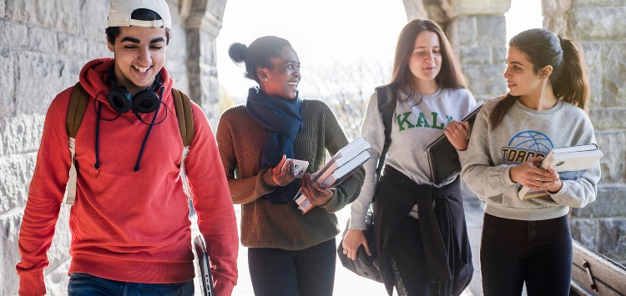
Kongshavn videregående skole
Møte for foresatte vg3 23. august

Slide 2
Agenda
Ledelse og nøkkelpersoner
Profil, resultater og forventninger
Foreldresamarbeid og et trygt og godt skolemiljø
Rådgivnings- og skolehelsetjenesten
Eksamen, vitnemål og inntak til høyere utdanning
Kontakt med foresatte når elevene blir 18 år, russetid og avslutning av skoleåret
Tilstedeværelse og fraværsregler
Skolemelding og Visma Inschool

Slide 3
Ledelse
Sidsel Holm Bye – rektor
Kristin Lindaas – ass rektor, fagansvar for norsk og engelsk, trinnleder vg3
Liv Guneriussen – fagansvar for fremmedspråk og samfunnsfag, trinnleder vg1
Linda Eriksen – realfag, trinnleder vg2
Bård Olav Johannessen – IKT
Ekaterina Kalinina – administrativ leder

Slide 4
Nøkkelpersoner
Roar Aunvold – studieleder med ansvar for fagvalg, eksamen og vitnemål
Rådgivere
Marta Holstein-Beck (vg1)
Ellen Ormberg (vg2)
Marit Lade Stenvaag (vg3)
Miljøarbeider
Emilie Bjørnstadjordet
Jonas Willem Andresen
Notes:
Sosialpedagogisk rådgivning
Yrkes- og utdanningsrådgivning

Slide 5
Resultater 2023/2024
80,23 % av elevene fullførte og bestod alle fag i vg2
Snitt på skolen er 83,36%
Notes:
Utrolig jevne resultater på tvers av klassene i norsk vg3 både til eksamen og standpunkt.
Hvorfor?
- Både det som kan telles og det som ikke kan telles
- At elevene lærer mer og fullfører og består – et godt liv
- Anerkjenne gode resultater fra det året som har gått
- Lære av analysearbeidet som er gjennomført så langt
- Legge gode planer for skoleåret 2018/2019

Slide 6
Forventninger
Vi hilser når vi møtes
Jobber hardt for å lære
Vi inkluderer og tar vare på hverandre
Vi starter presis
Når timen starter, låses døren
Vi unngår at elever som kommer for seint forstyrrer undervisningen
Viktig med god start
Oppsummering eller "starter" de første minuttene
Gjennomgår ikke nytt stoff.
Elevene som kommer for seint, slippes inn til timen innen det har gått 15 minutter
Notes:
15 minutter
Vi hilser når vi møtes - signaliserer respekt og at vi er en åpen skole.
Det andre er at dere jobber hardt for å lære – hardt arbeid gir alltid resultater.
Det siste er at dere inkluderer og tar vare på hverandre – kort og godt bidrar til at vi er en trygg og trivelig skole.

Slide 7
Foreldrelaget på Kongshavn
Formål
At elevene lærer mer
Sikre et trygt og godt læringsmiljø
Gjøre elevene forberedt på fremtiden
Hva gjør foreldrelaget?
Dialog i grenselandet mellom skole og hjem
Samarbeidsarena – felles referanse
Organisering av foreldrene for å bidra til god faglig og sosial utvikling for elevene
Inntil 2 møter pr. halvår
1 representant pr. klasse
Ta kontakt med rektor Sidsel Holm Bye om du vil bidra i dette viktige samarbeidet

Slide 8
Viktig å huske på
Når foreldre bryr seg, blir eleven mer motivert og trives bedre
Et godt forhold til skolen, påvirker elevens resultater
Foreldres kunnskap om deres barn er viktig for skolen
Vis ungdommene at dere har tillit til oss
Støtt ungdommene i å tale sin egen sak, med den det gjelder
Foreldre er en viktig ressurs for elevene

Slide 9
Trygt og godt skolemiljø
Opplæringsloven § 9-A
Følge med på om elevene har et trygt og godt skolemiljø
Gripe inn mot krenkende adferd dersom det er mulig
Varsle rektor dersom de får mistanke om / kjennskap til at en elev ikke har et trygt og godt skolemiljø. I alvorlige tilfeller skal rektor varsle skoleeier
Undersøke:
Ved mistanke om / kjennskap til at en elev ikke har et trygt og godt skolemiljø, skal skolen snarest mulig undersøke saken
Sette inn tiltak:
Så langt det finnes egnede tiltak skal skolen sørge for at eleven har et trygt og godt skolemiljø.
Skolen skal lage en skriftlig aktivitetsplan når det skal gjøres tiltak i en sak
Notes:
Låsing av døren

Slide 10
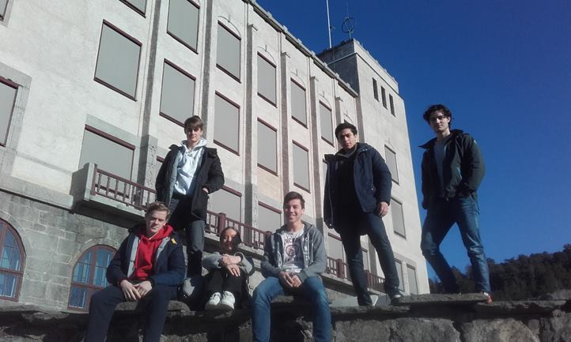
Tilbud til elevene i løpet av uka
Skolen er åpen frem til kl. 1930 mandag til torsdag – tilsynsvakt fra kl. 1530
Kongshavntimen – torsdag kl. 1400–1530 (faglærere og enkel matservering)
Aktiviteter arrangert av miljøarbeiderne (lunsjen & kveld)
Gratis treningsrom med treningsveiledere
Gratis frokost fra kl. 0745

Slide 11
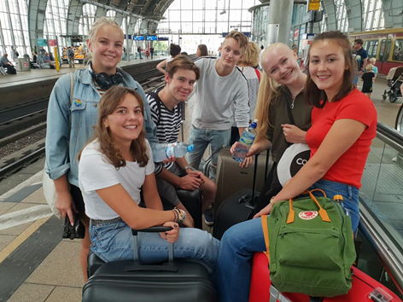
Internasjonalisering på Kongshavn
Vg2 i Berlin (25 elever)
Kongshavn er en akkreditert Erasmus+ skole. Det betyr at vi kan gjennomføre spennende prosjekter i samarbeid med skoler fra andre europeiske land i årene fram mot 2028.
Vi planlegger fire ulike aktiviteter for skoleåret 2023/24 knyttet til programfagene, Sosiologi1, Biologi1, Entreprenørskap1 og fremmedspråket Tysk 2.

Slide 12
Rådgivningstjenesten
Oppfølging og tilrettelegging faglig og sosialt
Tilrettelegging på prøver og eksamen
Henvisninger til PP-tjenesten
Samarbeid med ulike instanser
Yrkes- og utdanningsveiledning
Fagvalg
Skolesøknader
Opptak til høyere utdanning
Lånekassen

Slide 13
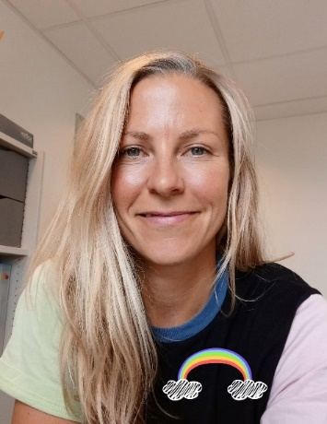
Skolehelsetjenesten Kongshavn vgs.
Helsesykepleier Monica Schioldborg – tilstede mandag-torsdag 0830-1500
Line Torp Aarum – Sykepleier. Tilstede fredager 09-15
Tanja Foss – Psykolog. Tilstede mandager etter avtale med elever.
Fysioterapeut Ingrid Nilsson - tilstede annenhver onsdag
Henvisning til psykolog eller fysioterapeut går via helsesykepleier
Skolehelsetjenesten er et gratis helsetilbud til elevene.
Vi har «drop-in» avtaler som gir elevene mulighet til å komme når de har behov for det.
Vi hjelper elevene med spørsmål om fysisk, psykisk, sosial og seksuell helse.
Foreldre må gjerne ta kontakt for støtte, råd og veiledning eller bare en prat.
Vi har taushetsplikt.

Slide 14
Skolehelsetjenesten
Eksempler på hva elevene oppsøker skolehelsetjenesten for å snakke om, kan være:
Søvnproblemer
Vanskelige tanker
Vennskap og kjærlighet
Utfordringer i familien
Kosthold og trening
Spiseforstyrrelse
Rus
Prevensjon
Seksuell helse
Kjønnsidentitet

Slide 15
Mye å tenke på?
UTFORDRENDE Å HA TENÅRING I HUS?
Du finner tips og råd på: www.foreldrehverdag.no

Slide 16
Særskilt eksamen
Elever som ikke har bestått fag på vg2 våren 2023 får tilbud om en NUS-eksamen høsten 2023.
Studieleder tar kontakt med de elevene det gjelder.
Eksamen er gratis

Slide 17
Privatisteksamen
Noen elever har fag
fra vg1 som ikke er bestått
fra vg2 der de har fått IV
og må ta faget/fagene som privatist (kr. 1251)
Forbedring av et fag koster kr. 2503
Forbedringseksamener bør gjøres nå i høst

Slide 18
Privatisteksamen
Å være privatist betyr at man melder seg opp og forbereder seg til eksamen på egen hånd
Ved muntlig eksamen blir eleven ikke eksaminert av egen faglærer
Fristen for å melde seg til privatisteksamen høsten 2023 er 15. september. Oppmelding åpner 1. september.
Oppmelding skjer på https://privatist.inschool.visma.no/

Slide 19
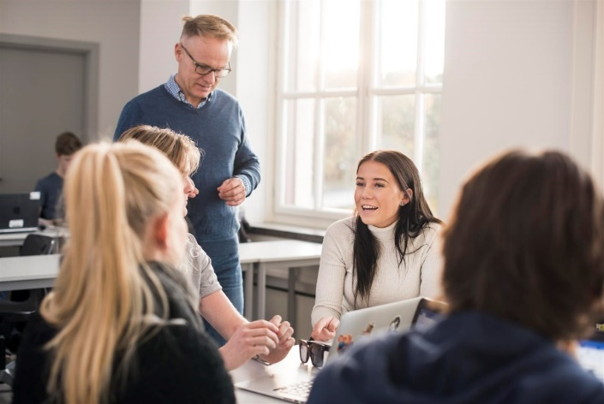
Eksamen
Alle elevene i vg3 skal opp til 4 eksamener våren 2024
3 skriftlige
1 muntlig
Alle har eksamen i norsk hovedmål skriftlig eller norsk som andrespråk.
Norsk for elever med kort botid er en eksamen som kan tas av elever som har kort botid i Norge og som har vedtak om særskilt språkopplæring.

Slide 20
Eksamen
To skriftlige eksamener trekkes blant:
Elevens programfag, f.eks. Fysikk 2, Engelsk 2, Økonomi og ledelse, Kjemi 2
Norsk sidemål
Fremmedspråk for elever som har Nivå 1 + 2
En muntlig eksamen trekkes blant alle elevens fag
Det er ikke mulig å komme opp til både skriftlig og muntlig eksamen i samme fag med unntak av:
Norsk
Engelsk 2

Slide 21
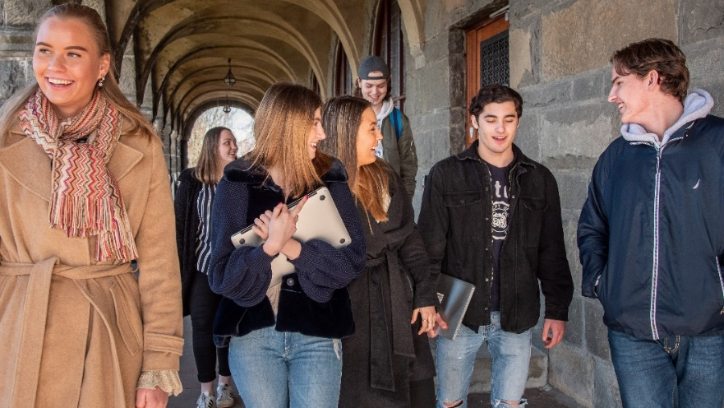
Eksamen
Elevene får beskjed om hvilke fag de skal ha skriftlig eksamen i fredag 15. mai kl. 0900.
Skriftlig eksamen er fra 21. mai til 31. mai.

Slide 22
Eksamen
Muntlig eksamen er ca. 4.-21. juni – beskjed om hvilket fag to dager før.
Ingen må planlegge reiser i perioden 18. mai – 21. juni!

Slide 23
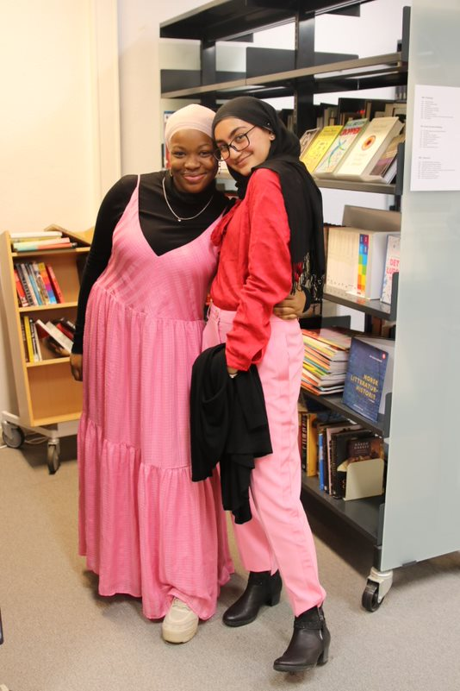
Vitnemål og kompetansebevis
Elever som har fullført og bestått alle fag i alle tre skoleår, får et vitnemål.
Et vitnemål gir studiekompetanse.
Elever som mangler fag eller ikke har bestått får et kompetansebevis.
Et kompetansebevis gir IKKE studiekompetanse.

Slide 24
Førstegangsvitnemål
Hvis elevene består alle fag i løpet av tre år i videregående opplæring, får de et førstegangsvitnemål.
Førstegangsvitnemålet er spesielt verdifullt pga. opptaksordningen til høyere utdanning (gjelder til og med det året man er 21 år).

Slide 25
Poeng ved opptak til høyere utdanning
Karaktergjennomsnitt x 10 ( For eksempel snitt 4,38) | 43,80
Realfagspoeng (0,5 poeng for hvert realfagskurs, 1,0 poeng for fysikk 2 og matematikk R2) | Max 4,00
Poeng for fremmedspråk – Nivå 3 – 1,0 poeng Poeng for tredje fremmedspråk – 0,5 poeng per årskurs
Skolepoeng - FØRSTEGANGSVITNEMÅL | 47,80
Tilleggspoeng: Militærtjeneste, folkehøyskole, høyere utdanning | Max 2,00
Alderspoeng, 2 per år f.o.m. 20 år – max 8 | Max 8,00
Konkurransepoeng | 57,80

Slide 26
Førstegangsvitnemål
Når eleven har eksamen i et fag, er det eksamen som avgjør om eleven står eller stryker i faget.
1 i standpunkt – 2 til eksamen: BESTÅTT
6 i standpunkt – 1 til eksamen : IKKE BESTÅTT
Husk at eksamen BARE måler det eleven får til på eksamensdagen – hva eleven har i standpunkt spiller ingen rolle
Hvis eleven stryker til eksamen våren 2024, kan eleven ikke få førstegangsvitnemål!
Får eleven 1-en i standpunkt i vg3, og ikke blir trukket ut til eksamen i faget, kan eleven få førstegangsvitnemål ved å bestå særskilt eksamen høsten 2024.

Slide 27
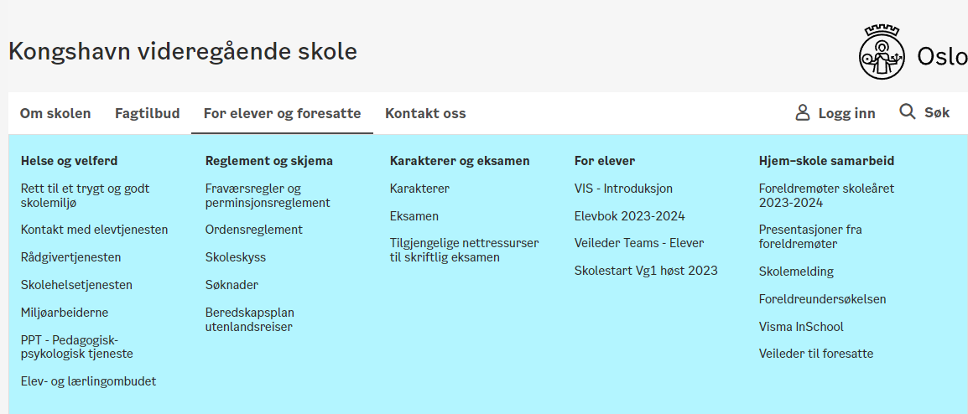
Elevboka
Elevene har tilgang til en digital elevbok med nyttig informasjon Finnes via hjemmesiden.

Slide 28
Elevboka
Elevene har tilgang til en digital elevbok med nyttig informasjon Finnes via hjemmesiden.
For bakerst finnes det også et skjema for opphevelse av taushetsplikten.
Neste taler tar mer om dette i forbindelse med når elever blir 18 år.

Slide 29
VIS
Digitale plattformer
Skoleportalen
Logges inn på via skolens hjemmeside
Skolemelding foresatte (app store og google play)
Kommunikasjon mellom skole og hjem (foresatte)
Finnes som egen app på telefonen og inne på Skoleportalen
Fungerer på samme måte som på ungdomsskolen
Visma InSchool (Åpnes via skoleportalen )
Timeplan
Varsler
OBS: App virker kun for elever
Teams / OneNote (kun elever)

Slide 30
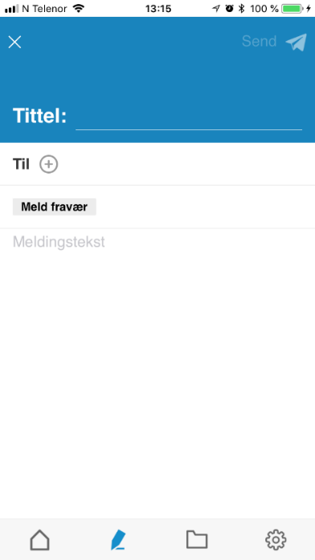
VIS
Skolemelding foresatte
Hvis eleven er borte fra skolen skal fravær meldes til kontaktlærer.
Skal komme inn på fraværsregler om litt.

Slide 31
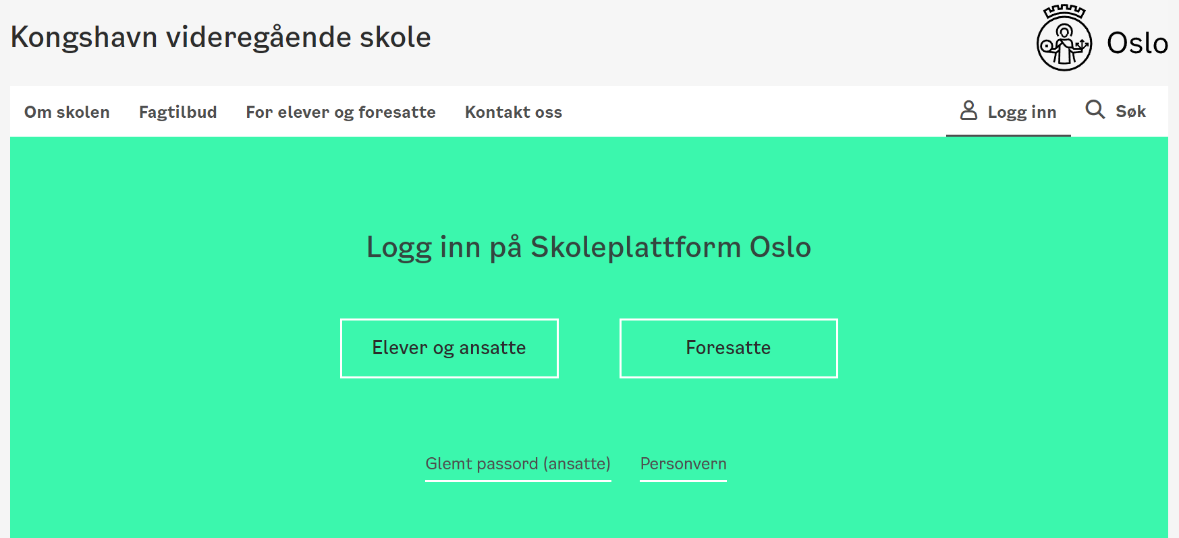
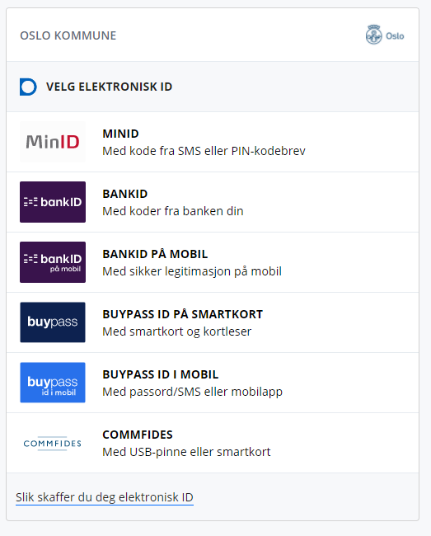
VIS
Portalen
Logger på via skolens hjemmeside

Slide 32
VIS
Visma InSchool
Hvis du har elever på flere forskjellige skoler vil alle vises i menyen til venstre.
Her finner du oversikt over:
egne barns personalia
dine registrerte kontaktopplysninger
timeplaner
læreplaner
historikk (fravær i antall dager/timer, halvårsvurderinger, standpunktkarakterer)
varselbrev (under menypunktet kommunikasjon – varselbrev)
Men som med alt annet mister dere tilgangen eller har allerede mistet den.

Slide 33
Teams / OneNote
Teams / OneNote brukes primært som læringsplattformer mellom faglærere og elever.
I OneNote i første inndeling og første side finner du alle aktuelle planer for faget.

Slide 34
Fravær og vurdering
Utgangspunkt:
Alt fravær kommer på vitnemålet
Alt fravær som ikke er dokumentert går på fraværsgrensen
Unntak: Fravær fra timer pga aktivitet i skolens regi
Mer enn 15 min for seint → fravær for hele timen (45 min. Oslo-regel)

Slide 35
Fravær på vitnemål
Alt fravær kommer i utgangspunktet på vitnemålet.
På slutten av skoleåret kan elevene søke om fratrekk på inntil 10 hele dager på dager der fravær er dokumentert.
Eksempler på slikt fravær:
Helse- og velferdsgrunner (ikke sykdomsrelatert)
Arbeid som tillitsvalgt
Politisk arbeid
Hjelpearbeid
Lovpålagt frammøte (sesjon, rettssaker)
Representasjon i arrangementer på nasjonalt eller internasjonalt nivå
Deler av trafikkopplæringen

Slide 36
Legemeldt fravær
En sykemelding fra lege gjør følgende:
Fraværet kommer på vitnemålet (mulig å søke om fratrekk fra 4. sykdomsdag - maksimum 10 dager per år)
Fraværet går ikke på fraværsgrensen (10%)
OBS: Krav om vurderingsgrunnlag!
Deltagelse i timer
Vurderingssituasjoner

Slide 37
Varsler
Varsling ved 5%, både for halvårsvurdering og for standpunktkarakter, sendes til elev og foresatt i Visma InSchool.
Varsles på nytt når de går over 10% fraværsgrensen, slik at fraværet kan dokumenteres.
I noen fag betyr det at du kan få varsel allerede etter den første dobbeltimen med udokumentert fravær.
Varsler sendes kun i Visma InSchool.
Foresatte må logge seg inn og følge med
Dere får ikke beskjed andre steder
Faglærere har også samtaler med
elevene om dette.

Slide 38
Oppsummering
Alt fravær kommer på vitnemålet
Men: Inntil 10 hele dager kan trekkes bort hvert skoleår, f.eks:
Kronisk sykdom
Sykdom fra 4. fraværsdag
Representasjon i nasjonale eller internasjonale idrettsarrangement
Religiøs høytid
Dette fraværet går ikke på 10%-regelen for fag
Dette fraværet kommer ikke på vitnemålet
Legeerklæring:
Gjør at fraværet ikke går på 10%-regelen
Fraværet kommer på vitnemålet
Lærer må ha vurderingsgrunnlag!

Slide 39
Vurdering
Sammenheng mellom oppmøte og vurdering
Høyt dokumentert fravær kan gjøre at de ligger under fraværsgrensen, og slik sett kan få en karakter
Faglærer skal også ha en bredt vurderingsgrunnlag av eleven for å sette standpunkt
Delta på vurderinger
Delta aktivt i undervisningen
Lærere har en tendens til å strekke seg svært langt for å sette karakter.

Slide 40
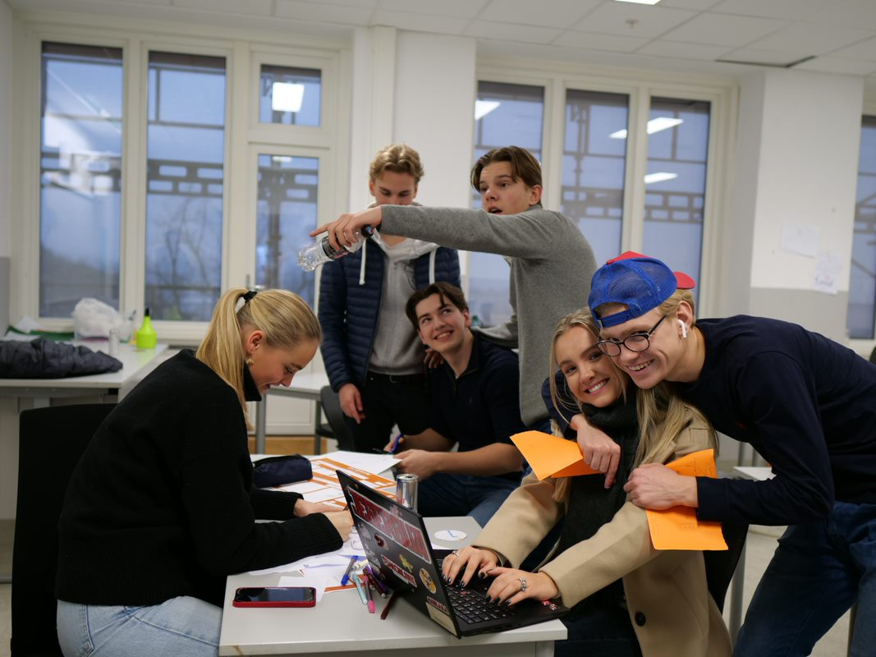
Når eleven fyller 18 år
Skolen har taushetsplikt overfor foresatte
Skolen kan gi opplysninger som er ”allment kjent”
kan opplyse om eleven er på skolen eller ikke
kan gi opplysning om eksamensfag og datoer
kan ikke gi opplysninger om elevens generelle fravær
kan ikke gi opplysning om karakterer
Eleven kan gi foreldrene tilgang til portalen
Eleven kan oppheve skolen fra taushetsplikten

Slide 41
”Faresignaler”
Eleven forteller lite om hva som skjer på skolen – eller kan ikke svare hvis foresatte spør.
Det kommer brev til eleven fra skolen.
Det er sjelden eller aldri grunn for oss til å sende brev i posten hvis eleven er på skolen.

Slide 42
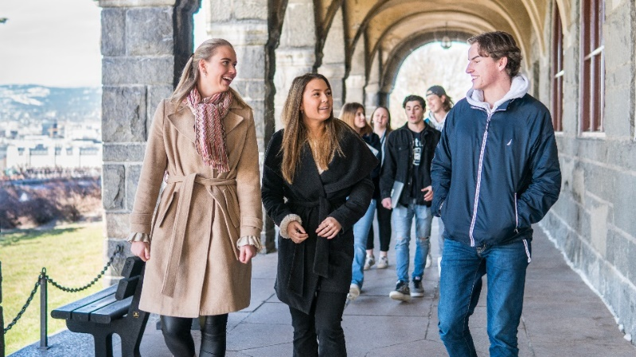
Hva kan foresatte gjøre ved mistanke om stort fravær når eleven er over 18 år?
Vis interesse for elevens skolegang – spør!
Ta en samtale med eleven og be om tillatelse til å ta kontakt med skolen
Be kontaktlærer om en samtale med eleven til stede
Elever over 18 år må aktivt gi foresatte adgang til portalen – prøv å motivere eleven til å gi deg tilgang

Slide 43
Russetid
Vi ønsker at russetiden skal være en hyggelig tid for alle på skolen – både for russen og de andre
Vi skal snakke mer om russetid i februar 2024
Russetiden påvirker eksamensresultatene for noen
Russetiden og russeaktivitetene er elevenes egne valg – skolen legger ikke til rette for russefeiring
Normal undervisning i hele russetiden
Elever som ikke er i form til å følge undervisningen, blir sendt hjem

Slide 44
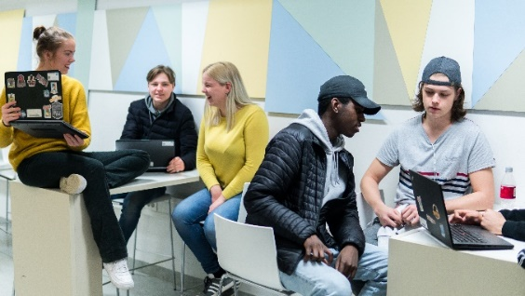
Russetid
Viktig å gi ungdommen råd om russebusser og konsekvenser av å stå som ansvarlig.
Skolen tar opp dette
Foresatte bør følge opp
Den som står som eier av en russebuss, påtar seg et stort ansvar.
Eier av motorvogn eller den som på eierens vegne har rådighet over den, plikter å forvisse seg om at den som han lar bruke motorvognen, fyller vilkårene for å føre den.

Slide 45
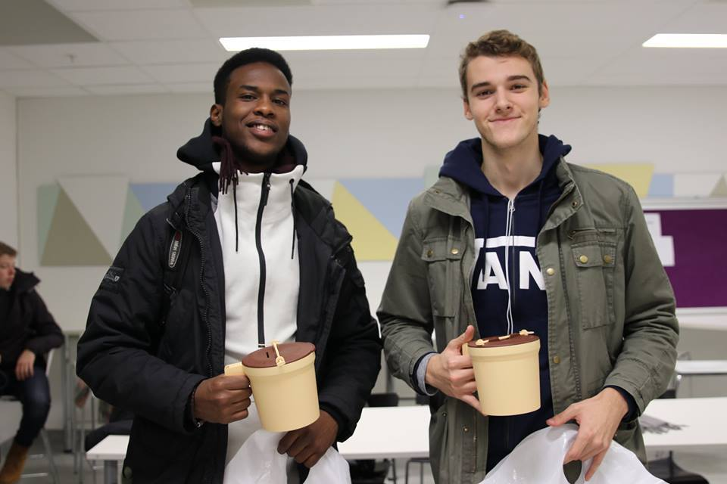
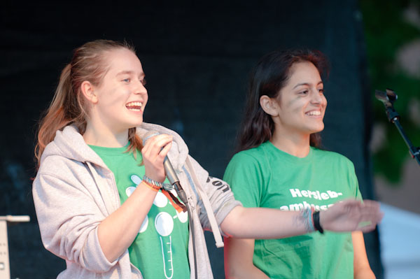
Engasjement for fremtiden "Gjør noe lite for noe stort!"
Elevråd og elevaksjonen

Slide 46
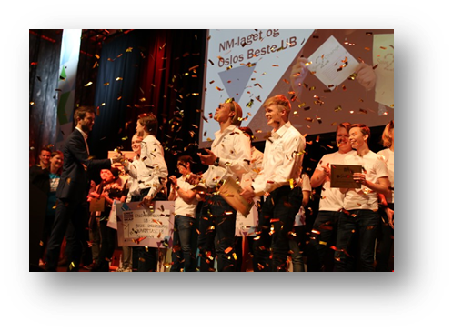
Hva skjer videre?
Aktiviteter for å skape et godt klasse- og skolemiljø
Elevdag for hele skolen i september
Idrettsdag
Den europeiske språkdagen
Innsamlingsaksjon IMPANDE
Prosjektuke uke 48

Slide 47
Neste møte for foresatte
Det blir et nytt informasjonsmøte for foresatte i februar:
En orientering om russetiden i samarbeid med politiet
En orientering om eksamensperioden.
Informasjon om avslutningen av skoleåret

Slide 48
Avslutning av skoleåret
Avslutningsseremoni i "Gamle Logen" i midten av juni 2024. Foresatte blir invitert.
Elevene får sine standpunktkarakterer i midten av juni og eksamenskarakterer ca. 22-23. juni.
Klagefristen er 10 dager.
Alle klager blir behandlet før sommerferien slik at endringer kommer på vitnemålet, dersom elevene klager innen en nærmere angitt frist.

Slide 49
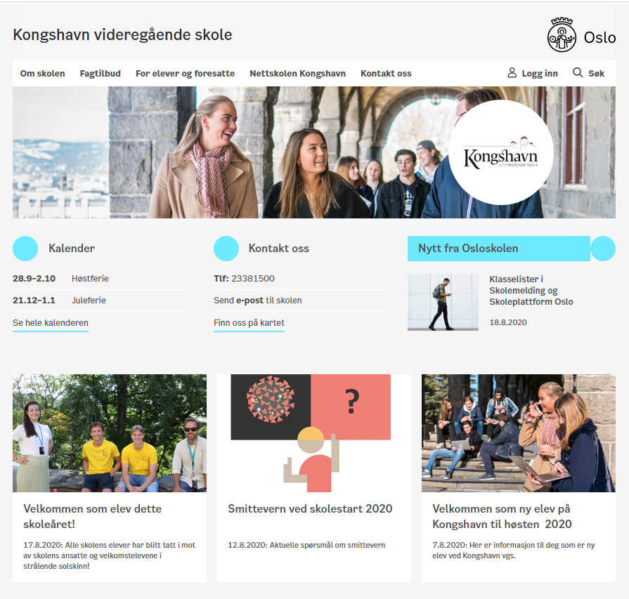
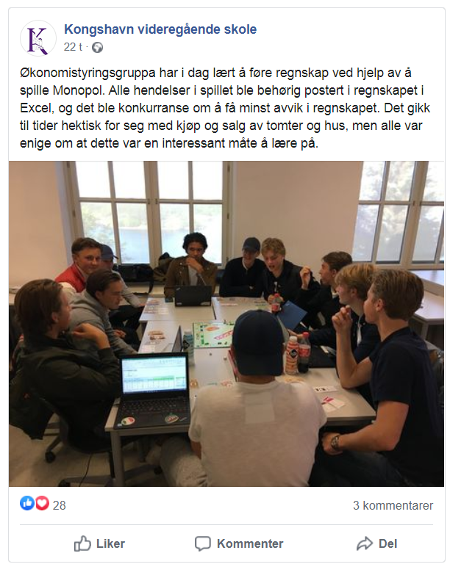
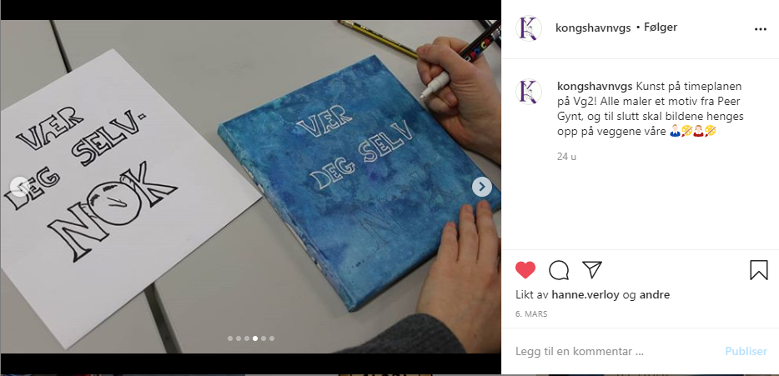
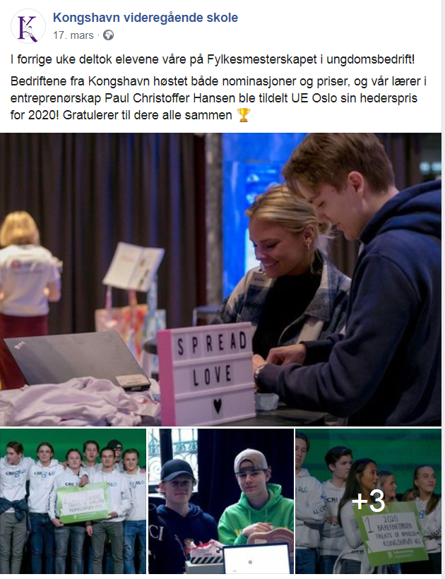
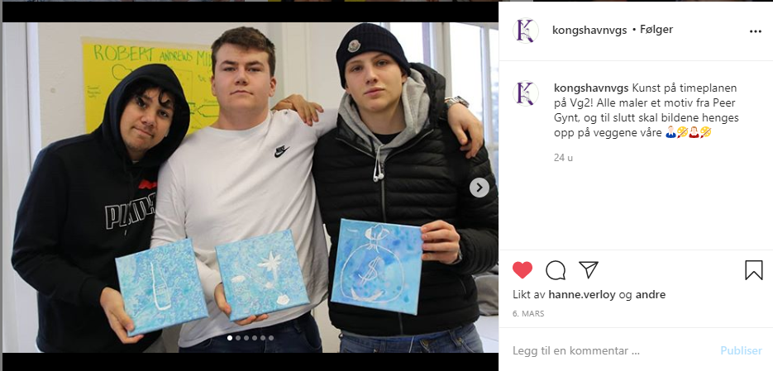
Følg med på det som skjer!
Notes:
Instagram, Facebook, skolens hjemmeside

Slide 50
Velkommen til Kongshavn vgs!

